Slide 1
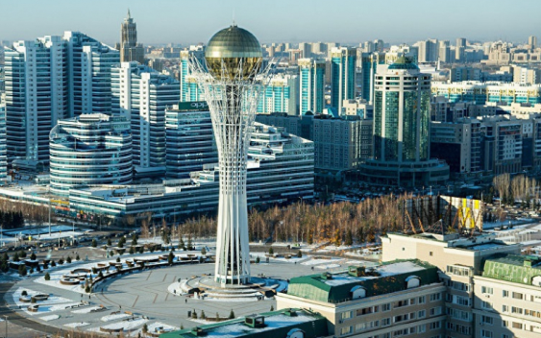
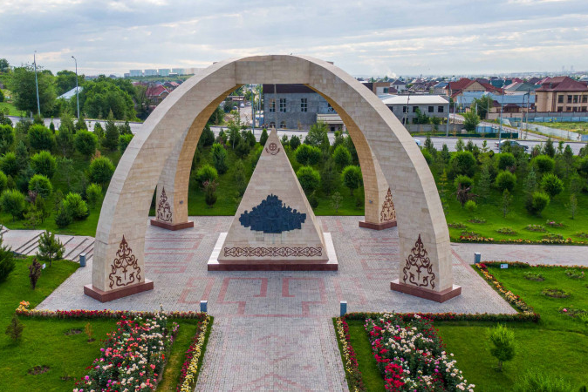
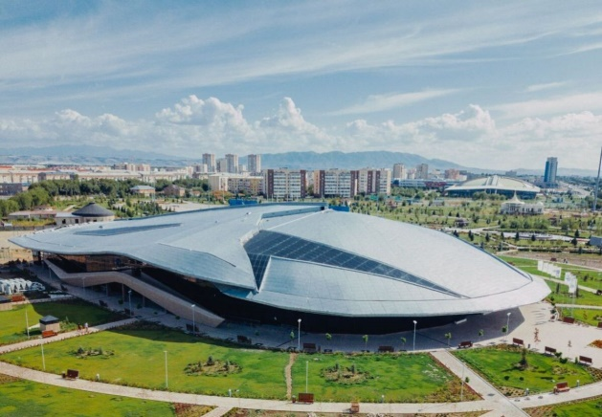
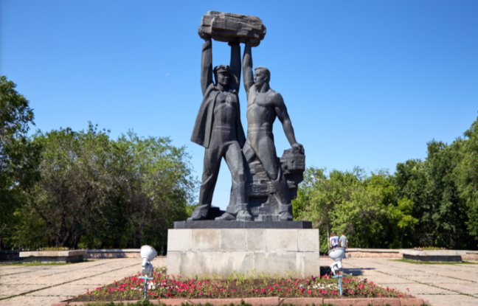
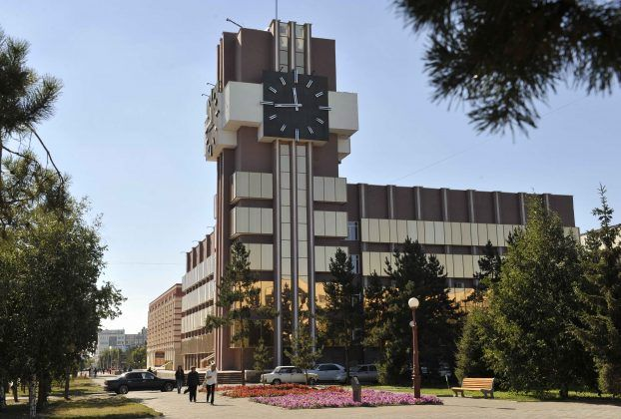
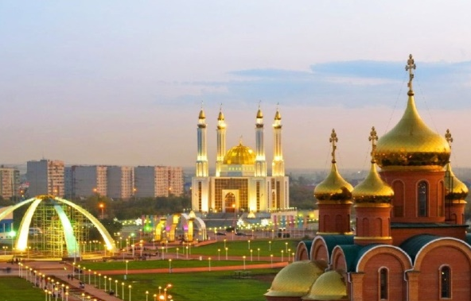
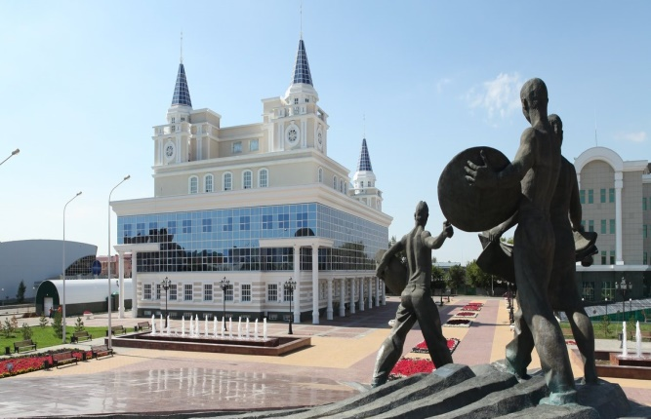
Итоги реализации проекта по гранту ГФ за 9 месяцев 2022 года
г. Астана
г. Шымкент
Давлетгалиева Татьяна -
национальный координатор по ВИЧ, ГРП ГФ
Алматинская область
Карагандинская область
Павлодарская область
Актюбинская область
Костанайская область

Slide 2
Грант Глобального Фонда:
«Обеспечение устойчивости и непрерывности услуг для ключевых групп населения и людей, живущих с ВИЧ по профилактике, уходу и лечению ВИЧ»
6 НПО по работе с МСМ в Актюбинской,
ВКО, Карагандинской, Павлодарской обл.,
г. Шымкент и Астана
Республиканский научно-практический центр психического здоровья
Казахстанское международное бюро
по правам человека
Основной получатель КНЦДИЗ
3 НПО по работе с ЛЖВ в Алматинской и Карагандинской обл.,
г. Астана
Суб-контрактеры республиканского уровня
КазСоюз ЛЖВ
Суб-контрактеры регионального уровня
КАМЕДА
4 НПО по работе с
ЛУИН в Костанайской,
Карагандинской обл.,
г. Астана
Центр научно-практических инициатив

Slide 3
Бюджет гранта:
«Обеспечение устойчивости и непрерывности услуг для ключевых групп населения и людей, живущих с ВИЧ по профилактике, уходу и лечению ВИЧ»
Бюджет гранта ( 2021-2023 гг.) | $ 7 197 500
Бюджет на 2022 г. | $ 1 941 014
Фактическое освоение бюджета за 9 мес. 2022 г. | $ 1 300 185
Ожидаемые платежи до 31.12.2022г | $ 478 500
Перенесенные мероприятия на 1-2 кв. 2023 г. | -

Slide 4
Профилактика ВИЧ среди МСМ
Поддержка 6 НПО в 6 регионах
61 аутрич работник по работе с МСМ
Охват на 1 а/р - 90 в год
Плановое и фактическое выполнение индикаторов за 9 мес. 2022 года
Охват проф. прогр.
Направлено в ОГЦ
СПИД на ДКП
Привлечено
новых клиентов
Выдано
презервативов
Выдано
лубрикантов
Протестировано
Выявлено с ВИЧ
4736
3733
(79%)
26
2084
513000
513000
105
ПЛАН
107
3127
495800
495800
ФАКТ
4949
3775
(76%)
29
2734
Выполнение индикаторов в разрезе НПО за 9 мес. 2022 года
Актюбинская область ОФ «Наша жизнь» 91% - А2 | г. Астана ОФ «HHI» 96% - А2 | Карагандинская обл. ОО «GALA» 100% - А1 | Костанайская обл. ОО «Мигдаль» 93% - А2 | г. Шымкент ОФ «Ай-Ана» 100% - А1 | Павлодарская обл. ОО «Герлита» 98% - А2

Slide 5
Профилактика ВИЧ среди ТГ
Поддержка 4 НПО в 4 регионах
5 аутрич работников по работе с ТГ
Охват на 1 а/р - 90 в год
Плановое и фактическое выполнение индикаторов за 9 мес. 2022 года
Охват проф. прогр.
Направлено в ОГЦ
СПИД на ДКП
Привлечено
новых клиентов
Выдано
презервативов
Выдано
лубрикантов
Протестировано
Выявлено с ВИЧ
15
41
5000
5000
ПЛАН
45
35
(77%)
0
2347
19
44
8000
8000
49
42
(86%)
0
ФАКТ
Выполнение индикаторов в разрезе НПО за 9 мес. 2022 года
г. Астана ОФ «HHI» 96% - А2 | Карагандинская обл. ОО «GALA» 100% - А1 | Костанайская обл. ОО «Мигдаль» 93% - А2 | г. Шымкент ОФ «Ай-Ана» 100% - А1

Slide 6
Профилактика ВИЧ среди ЛУИН
Поддержка 4 НПО в 3 регионах
66 аутрич работников по работе с ЛУИН
Охват на 1 а/р - 90 в год
Плановое и фактическое выполнение индикаторов за 9 мес. 2022 года
Охват проф. прогр.
Протестировано
Выявлено с ВИЧ
Привлечено
новых клиентов
Выдано
шприцев
Выдано
презервативов
1116
372000
155000
3720
2418
(65%)
15
ПЛАН
2347
1427
527000
231000
4067
3265
(80%)
18
ФАКТ
2734
Выполнение индикаторов в разрезе НПО за 9 мес. 2022 года
г. Астана ОО «Шаг в будущее» 92% - А2 | Костанайская обл. ОО «Путь здоровья 1» 100% - А1 | Карагандинская обл. ОО «Умит» 95% - А2 | Карагандинская обл. ОЮЛ «Доверие» 99% - А2

Slide 7
Уход и поддержка людей, живущих с ВИЧ
Поддержка 3 НПО в 3 регионах
26 равных консультантов и 5 социальных работников
Плановое и фактическое выполнение индикаторов за 9 мес. 2022 года
Охват услугами всего
Охват соц. услугами
Охват услугами равных консультантов
Кол-во ЛЖВ возвращено
на Д учет из числа потерянных
Кол-во ЛЖВ начали АРТ / возобновили АРТ
Проведено группы взаимопомощи для ЛЖВ
1200
350
1200
70
400 / 30
140
ПЛАН
2347
1400
390
1350
82
482 / 31
141
ФАКТ
Выполнение индикаторов в разрезе НПО за 9 мес. 2022 года
г. Астана ОО «Жизнь вопреки» 100% - А1 | Карагандинская обл. ОФ «Шапагат» 100% - А1 | Алматинская обл. ОО «Доверие+» 100% - А1

Slide 8
Реализация мероприятий Суб-контрактерами гранта
01
02
03
ОФ «КАМЕДА»
ОФ «ЦНПИ»
РГП на ПХВ «РНЦПЗ»
Укрепление устойчивого механизма финансирования услуг по профилактике ВИЧ для КГН:
Внедрение и расширение ДКП для КГН в Республике Казахстан:
Повышение устойчивости программ ПТАО и управления передозировками:
Проведено:
2 совещания по бюджетной пропаганде на выделение ГСЗ
5 обучающих вебинаров
2 диалоговые площадки с лицами, принимающими решение
более 100 консультаций для НПО, обучено более 50 чел
Разработано 7 обучающих модулей
Выделен ГСЗ в г. Астана и Костанайской обл.
Проведено 6 выездных тренингов по ДКП для аутрич- и медработников, 10 МиО визитов
Предоставление информации по ДКП через соц сети и консультантов;
Проконсультировано 345 чел, перенаправлены на ДКП 246 чел.
Получают ДКП (на 31.10.2022) всего на ДКП – 437 человек
Запуск чат-бота по ДКП
Закуп 5110 флаконов метадона, запланирован закуп дозаторов
Проведено:
Обучение медработников и представителей СМИ (72 участника)
Клинико-эпидемиологическое исследование по новым ПАВ
2 республиканских совещания
Стади-тур по обмену опытом в институт Trimbos (Нидерланды)
16 МиО менторских визитов на сайты ПТАО.

Slide 9
Реализация мероприятий суб-контрактерами гранта
04
05
03
ОЮЛ «КазСоюз ЛЖВ»
ОО «КМБПЧ»
Оказание правовой поддержки КГН и мигрантам с ВИЧ
Поддержка НПО по работе с ЛЖВ
Работа с мигрантами в части оказания содействия получении лечения
Проведены адвокационные мероприятия при перебоях поставке метадона
Официальные обращения на имя Депутата Мажилиса Парламента РК по предоставлению соц.услуг ЛЖВ
Запуск Телеграм канала для ЛЖВ (77 подписчиков)
Проведено 3 МиО визита
Проведен анализ препятствий в документировании мигрантов с ВИЧ
Проконсультировано 179 мигрантов с ВИЧ
Документировано 26 мигрантов с ВИЧ
5 мигрантам с ВИЧ оказана помощь в выезде на историческую родину
Оказана правовая помощь 657 ЛЖВ и КГН

Slide 10
Бюджет гранта CRM 19: «Смягчение воздействия пандемии COVID-19 на программы по обеспечению устойчивости и непрерывности услуг для КГН и ЛЖВ»
Сумма гранта (на 2021-2023 гг.) | $ 1 828 621
Бюджет на 2022 г. | $ 1 579 887
Фактическое освоение бюджета за 9 мес. 2022 г. | $ 1 059 803
Ожидаемые платежи до 31.12.2022г | $ 407 666
Перенесенные мероприятия на 1-2 кв. 2023 г.

Slide 11
Грант Глобального Фонда «Смягчение воздействия пандемии COVID-19 на программы по обеспечению устойчивости и непрерывности услуг для КГН и ЛЖВ»
Основные активности по гранту
Выполнено в 2022 году
Закуплены: респираторы, маски, халаты, перчатки, бахилы, антисептики; рециркуляторы; шкафы биологической безопасности; кондиционеры; компьютеры и МФУ
Закуп СИЗ и оборудования
Старт «Горячей линии» - март 2022 г.
Онлайн консультации для ЛЖВ и КГН по вопросам ВИЧ и СОVID: 11 веб-консультантов; 3 психолога; 3 психотерапевта
«Горячая линия» для КГН и ЛЖВ
Обучение веб-консультантов
Проведено 2 тренинга для повышения потенциала веб-консультантов

Slide 12
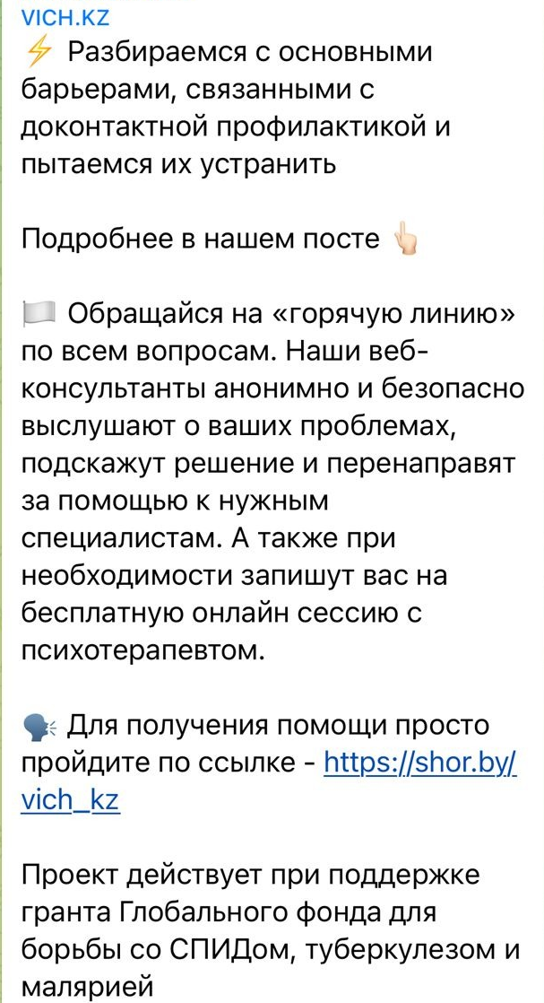
Статистика консультаций «Горячей линии»
за период март - октябрь 2022 года
Веб-консультанты – 1898 консультаций, в т.ч.
ЛЖВ | ЛУИН | СР | ТГ | МСМ
331 | 719 | 363 | 211 | 274
Психологи | Психотерапевты
761 | 170

Slide 13
Планы на 2023 год
1.Продолжение реализации профилактических программ среди КГН и ЛЖВ
2.Проведение информационных кампаний и образовательных мероприятий по повышению информированности PrEP для КГН
3.Расширение доступа КГН к тестированию во всех регионах РК как в полевых условиях так и на базе НПО
4.Предоставление АРТ, мониторинг за лечением мигрантов с ВИЧ (135 ЛЖВ)
Предоставление правовой поддержки ЛЖВ и КГН и мигрантам ЛЖВ на АРТ без документов для получения вида на жительство или выезда на родину в 17 регионах при поддержки пара- и профессиональных юристов
6.Проведение обучающих мероприятий по повышению потенциала НПО и техническое сопровождение НПО для получении ГСЗ
7.Продолжение проведения адвокационных мероприятий по выделению ГСЗ на программы ВИЧ
8.Проведение диалоговых площадок с НПО по эффективной реализации гранта и проф. программ в РК
9.Продолжение работы по обновлению БДИУК (планшеты для аутрич/работников, ПД, ДК)
10.Предоставление консультативной и психологической помощи всем КГН и ЛЖВ по вопросам ВИЧ и COVID-19 во всех регионов РК
11.Получение автомобилей для мобильных пунктов доверия и доставка их в регионы

Slide 14
г. Астана
г. Шымкент
Благодарю за внимание!
Алматинская область
Карагандинская область
Павлодарская область
Актюбинская область
Костанайская область

